Slide 1
项目概述
GiftWise AI · 送礼决策
面向青年，先选礼物，再决定怎么送
定位
不知道送什么 → 三个有据方案 → 用户自己选择
独立规则检查预算与禁忌；选后生成赠送指南与包装示意。
赛道 B · 2026-11-01
5 分钟汇报 · 3 分钟 Demo · 7 分钟问答
冻结演示与复现快照分别声明 · 源码ZIP随材料提交
当前可复现快照 9887572；未切换本轮候选
Notes:
大家好，GiftWise AI帮助青年用户选择合适礼物。系统提供需求解析、三个方案、独立检查和用户选择，选定后再给赠送指南。

Slide 2



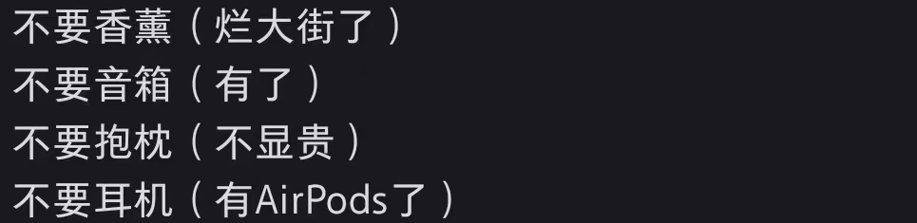
问题与目标
恋人与追求对象优先，朋友其次
关系分寸
硬约束
01 预算有限，怕送了用不上
追求关系不等于恋爱
不预设双向好感
给出低压力表达
避免过强承诺
预算、期限与禁忌
由独立规则检查
不能靠模型保证
失败如实返回
02 知道兴趣，依然难选
推荐依据
模型边界
区分用户事实
明确模型推断
保留未知信息
理由关联需求
不擅自补偏好
不静默补金额
模型不自评合规
用户保留选择权
03 想表达心意，又怕审美不同
目标输出
三方案 → 独立检查 → 用户选择一个 → 选后赠送指南
04 排除了很多，还是没方向
目标是让选择可解释、约束可检查，区别于自由聊天推荐。
验证边界
无真实用户研究；不宣称效率、满意度或关系结果已经提升。
用户提供的求助截图节选，已去账号，仅作问题样例。
GiftWise AI · 赛道 B
2 / 8
Notes:
送礼的困难不只是找商品，还包括关系分寸、预算禁忌和推荐依据。我们优先服务恋人与追求对象，其次是朋友；追求关系不假定双向好感。成功标准是用户能比较三个有依据的方案，明确选择一个通过检查的选项。现阶段没有真实用户研究，因此不宣称满意度或效率提升。
右侧四个片段来自本轮用户提供的社交平台求助截图，已去除账号信息，仅作问题样例，不代表本项目完成了用户调研或产品效果验证。

Slide 3
整体方案
模型生成、代码检查、用户选择分开
① 需求解析
② 三个候选
③ 独立校验
④ 文字方向
⑤ 选后呈现
原话与表单
映射固定字段
缺失信息待确认
说明选择理由
区分事实与推断
给出估价与时间
预算与禁忌
输出结构
最多一次修订
规则推导
风格与色彩
llm_text 润色
用户选择合格项
生成指南与贺卡
再生成包装图
为什么使用 GiftWise
按需用OpenCLI真实调研，让建议参考外部资料。
结合关系、预算和禁忌，比较三个有据方向。
用户自己选择，再获得对应的赠送指南。
调研与检查各司其职
OpenCLI读取公开资料，模型结合用户需求形成建议。
规则检查已知硬约束；外部资料不等于实时价格或库存。
GiftWise AI · 赛道 B
3 / 8
Notes:
方案把生成、校验和决定分开。大模型把原话映射到固定字段，生成三个候选并解释理由；独立代码检查预算、禁忌与输出结构。全任务最多一次业务修订，失败如实返回。规则推导风格方向，文本模型润色表达，用户选定后才生成详细指南和最终包装示意图。商品数据以本地库优先，缺失时可选补抓。
用户为什么选择GiftWise？通用AI也能联网，但用户仍需自己组织送礼需求、追问、查资料和比较。GiftWise把这些步骤组织到同一任务中：根据需要用OpenCLI读取真实公开资料，再结合关系、预算和禁忌生成三个方向，独立检查可检查的约束，由用户自己选择，最后给出赠送指南。我们提供的是围绕送礼的完整服务，不把使用某个工具本身当作独占优势。
真实调研指实际访问外部资料，不是用户访谈或市场验证，也不等于商品价格、库存或所有内容都核实。PR74记录了真实公开网页检索与工具结果回传，再生成最终建议；不同来源也出现失败或空结果，不能说每次每个平台都成功。该历史集成记录不代表冻结演示已采用同版本。依据：https://github.com/sunnyyang0822-stack/GiftWise-AI/pull/74 。

Slide 4
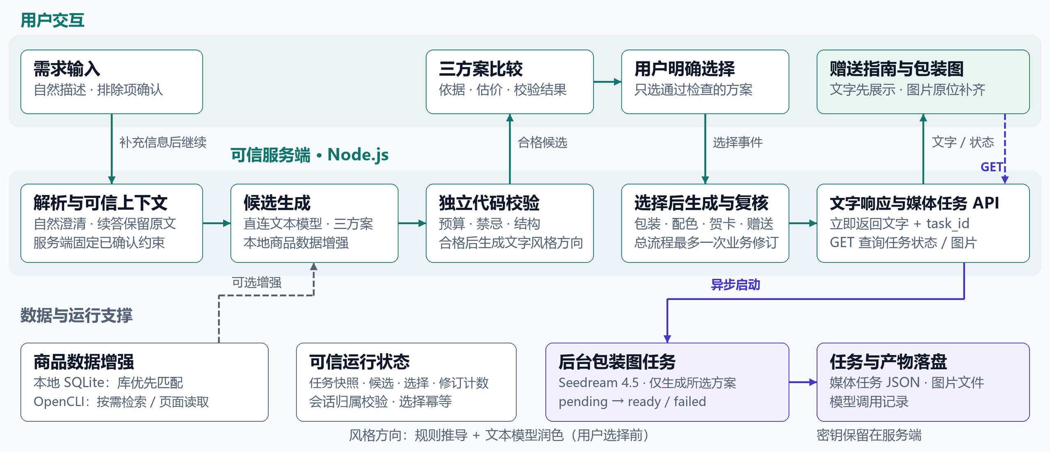
核心实现
Agent 决策链路与异步图片生成
集成流程版本 0ad650b · 核心决策与商品数据增强分离 · 文字先返回，图片后台补齐
GiftWise AI · 赛道 B
4 / 8
Notes:
这张图对应最新合入的集成流程。服务端解析需求并固定确认项，文本模型生成三个候选，独立规则决定哪些可选；风格方向由规则推导、文本模型润色。用户选择后生成并复核赠送指南，文字先返回，包装图在后台生成，前端查询状态后原位补图。可信选择和修订计数由服务端保存，图片任务与产物落盘；商品数据按需增强。密钥始终留在服务端。现场运行版本另见版本清单。

Slide 5
结果与证据
版本、测试条件与原始结果一起归档
候选独立验收
历史参考图
冻结与缺口
117项：111通过
5失败，1跳过
19项新增验证通过
仅指本轮候选307
1张真实参考图
状态used，HTTP 200
660,658 B，JPEG
外观一致性未验证
8903保持冻结
候选本轮生图失败
主题匹配可能错配
主题匹配不等于同款认证。
证据如何使用
历史成功说明机制曾运行，不能替代本轮结果。
本轮候选文字链路通过，图像等待失败，未切到演示。
无真实用户研究，不能宣称选礼效率或满意度提升。
复现与原始结果入口
源码快照9887572随附ZIP；候选原始证据在提交材料中单独归档。
117整体仍有5项既有失败；19项新增通过不是整体全绿。
GiftWise AI · 赛道 B
5 / 8
Notes:
证据按版本和批次分开。候选307版本独立测试117项，111通过、5项既有失败、1项跳过，新增19项通过。历史单参考图有成功归档，但外观一致性仍未验证。候选307版本的文字复核通过，图片等待超时后任务失败，所以没有切换现场版本。商品主题关联也不等于同款认证，这些限制都随原始结果提交。

Slide 6
工程化设计
复现、异常、可靠性与可观测性
可复现交付
异常与失败处理
源码快照9887572与依赖说明
模型输出需结构校验
业务修订全局最多一次
运行文件与冻结工作区字节一致
模型密钥只在可信服务端
任务与选择按会话归属绑定
重试与业务修订分开
图像超时保留失败
用户只能选择已通过检查的候选
原始结果绑定版本与关键配置
旧图不顶替本轮
任务恢复与多副本尚未完成
运行数据与外部依赖单独说明
未知状态不标可用
运行证据
LLM账本：用途、模型、耗时与usage。
媒体记录：task、asset与内容哈希。
历史、候选与冻结运行分开归档。
生图不写LLM账本；金额仍为not_measured。
可靠性取舍
冻结演示：任务与选择在进程内存；不承诺重启恢复与安全多副本。
先外置共享状态，再验证恢复与扩容效果（尚未实现）。
复现
异常处理
可靠性
可观测性
精确源包、版本与依赖
失败码与分层处理
当前单实例，状态未外置
逐次调用与媒体记录
不以旧tag代替工作区快照
全局一次业务修订
恢复能力尚待实现
原始证据可回查
GiftWise AI · 赛道 B
6 / 8
Notes:
工程上，我们把复现、异常和观测落实到材料。代码包对应复现快照9887572，与冻结工作区96个运行文件逐字节一致；现场仍是旧基线加三份提示词覆盖。异常由固定结构、独立规则和明确错误处理，业务修订全局最多一次。账本记录模型用途、耗时与token，图像另有任务和产物记录；冻结演示的内存状态目前不承诺重启恢复。

Slide 7
成本、性能与取舍
单次候选实验；接口wall time，不是p95
项目
观测
说明与边界
调用代价
4次LLM
16,697 tokens；4条账本均为ok
-
金额未测
单价未核验，不折算货币金额
接口耗时
解析4.349s
推荐40.792s；接口耗时包括文字方向等流程
-
呈现69.568s
包含图像等待60.011s；不是成功延迟
失败边界
图像任务失败
IMAGE_EXECUTION_UNKNOWN；image=null
-
单次样本
本轮候选307，未切换；不推算p95或成功率
优化取舍
官方电商API（规划）
授权API增强商品信息，OpenCLI做公开资料调研
-
资源消耗未测
并发、资源占用与扩容效果仍需独立验证
接口墙钟时间与provider耗时分开；原始账本、配置与阶段输出随附。
GiftWise AI · 赛道 B
7 / 8
Notes:
这是一轮失败实验的实测，不是成功延迟或百分位统计。四次语言模型调用共16697个token；推荐接口约40.79秒，图片等待达到60.01秒后失败。金额没有可靠费率，尚未测算。主要瓶颈是外部调用和图像等待；后续优先改进等待策略、商品身份绑定与状态管理，再评估扩容。
商品数据接入列为后续规划：先核验并申请适用的电商官方API权限，用真实商品标识、价格条件和许可内缓存增强推荐。OpenCLI保留为公开灵感补充，不作为唯一商品事实来源。当前未获本项目接口授权、尚未接入，也未做速度与成本对比；API失败不阻断基本选礼，不承诺全网价格、库存或送达。
依据：淘宝联盟官方新手指南https://developer.alibaba.com/docs/doc.htm?articleId=118970&docType=1&treeId=713（文档更新于2023-02-01，当前本项目准入待核验）；OpenCLI官方入门https://opencli.info/docs/guide/getting-started.html及Browser Bridge文档https://opencli.info/docs/guide/browser-bridge.html。

Slide 8
总结与不足
边界明确，优先改进真实缺口
3
1
1
三个有据礼物方向
解释选择理由
用户选择一个合格项
系统不擅自替选
全任务最多一次业务修订
失败与未知如实保留
当前交付
现场保留冻结演示，候选不切换。
复现源码ZIP随附，快照9887572。
未推快照不宣称可直接从远端取得。
下一步：评估获授权电商API，改进商品绑定、生图和状态恢复；云部署与金额测算仍待完成。
现场演示与不足
按冻结版本演示：输入 → 三方案 → 选择 → 赠送指南。
生图失败、来源不匹配或外部故障直接说明，不换成旧成功。
回放必须标非实时；外观、价格库存与物流均未验证。
快照9887572 · 源码ZIP随附
8 / 8
Notes:
项目提供有依据的三方案、独立检查和用户自选。下一步解决商品错配、生图失败、共享状态与恢复验证。下面进入三分钟现场Demo，历史材料会明确标注。
商品数据接入列为后续规划：先核验并申请适用的电商官方API权限，用真实商品标识、价格条件和许可内缓存增强推荐。OpenCLI保留为公开灵感补充，不作为唯一商品事实来源。当前未获本项目接口授权、尚未接入，也未做速度与成本对比；API失败不阻断基本选礼，不承诺全网价格、库存或送达。
依据：淘宝联盟官方新手指南https://developer.alibaba.com/docs/doc.htm?articleId=118970&docType=1&treeId=713（文档更新于2023-02-01，当前本项目准入待核验）；OpenCLI官方入门https://opencli.info/docs/guide/getting-started.html及Browser Bridge文档https://opencli.info/docs/guide/browser-bridge.html。

